Slide 1
重庆文理学院学生综合服务管理系统
项目开发结项报告
项目组：软件研发一组
撰写人：杨杰、李烔、白杨正
李杰、曾锐涵
日期：2016-9-6

Slide 2
CONTENTS
1
项目基本情况
2
项目概述
3
项目所用技术
4
任务分配

Slide 3
Part 1 项目基本情况
A
项目名称：
学生综合服务管理系统
B
任务提出者：
四川成都华迪培训机构
C
用户：
重庆文理学院
D
开发者：
软件研发一组

Slide 4
Part 1 项目基本情况
项目背景：
根据《国家中长期教育改革和发展规划纲要》加强教育现代化建设的精神，按照重庆文理学院建设发展规划、渝委办发〔2009〕50号、渝委办〔2009〕159号、渝教科〔2009〕27号、渝教科函〔2010〕11号、重文理教〔2010〕32号文件精神，我校已全面改善了网络环境和“数字校园”软硬件条件，学校管理水平已上升到新的台阶。根据我校数字校园目标规划，着眼于教育现代化建设，实现一体化的业务软件系统，在本次建设中重着重于学生服务，建设“学生综合服务管理系统”，从高校学生管理工作出发，涵盖学生信息电子化管理、新生入学管理、宿舍管理、教材管理、人才培养方案管理、奖惩管理、勤工助学管理、就业管理等方面。利用本系统达到日常工作的无纸化办公、并为学生管理工作带来便利、同时信息的电子化管理为日后的信息统计、信息查看提供强有力的保障。
项目目标：至少实现:
(1)新生入学管理系统
(2)教务系统
(3)宿舍管理系统
(4)收费管理系统

Slide 5
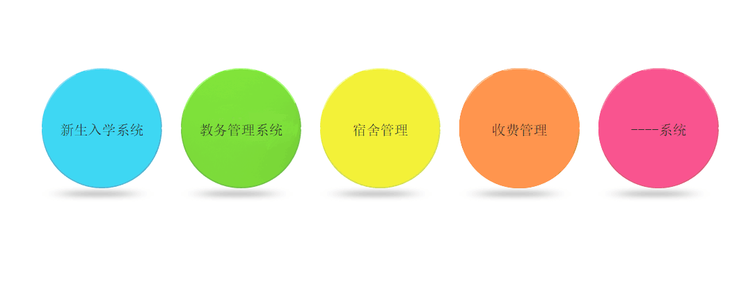
Part 2 项目概述
本次项目计划实现四个系统：新生入学系统、教务系统、宿舍管理系统、收费系统。每个系统分设管理员和学生系统共计有九个子系统，现已基本完成。
下图为总系统界面

Slide 6
Part 2 项目概述
新生入学系统实现了新生入学时查看新生须知、选床位、缴费、打印程序单等功能。
教务系统实现了学生选课、查询，教师录入成绩，管理员管理开课等功能。
宿舍管理系统实现了学生申请留校、报修，管理员进行报修、留校的审核等功能。
收费系统实现了学生缴费、查询收费单，管理员对缴费项的增删改等功能。

Slide 7
Part 3 项目所用技术
SSH（Struts2+Spring3+Hibernate4）架构：作为一种轻量级的Java EE平台，也是基于MVC设计模式的。
Struts 2以WebWork为核心，采用拦截器的机制来处理用户的请求，这样的设计也使得业务逻辑控制器能够与ServletAPI完全脱离开。
Spring的DI机制降低了业务对象替换的复杂性，提高了组件之间的解耦。Spring的AOP支持允许将一些通用任务如安全、事务、日志等进行集中式管理，从而提供了更好的复用。
Hibernate是目前最为流行的ORM框架，是面向对象语言的对象持久化技术。有了ORM框架，在关系型数据库和Java对象之间进行自动映射，就使得程序员可以非常简单的方式实现对数据库的操作。

Slide 8
Part 3 项目所用技术
html+css:编写静态页面；
javaScript+jQuery+ajax:编写动态效果及数据交互；
angularJS:采用angularJS的路由机制；

Slide 9
Part 4 任务分配
姓名 | 职责 | 任务
杨杰 | 前端工程师 | 界面设计
李烔 | 后端工程师 | 数据库设计
白杨正 | 后端工程师、配置管理员 | 数据库设计
李杰 | 测试工程师、设计工程师 | 界面设计、测试
曾锐涵 | 测试工程师、系统分析师 | 系统分析、测试

Slide 10
完成任务：杨杰
1. 编写项目计划书
2. 设计所有系统界面原型
3. 编写所有系统静态页面
4. 编写所有系统数据交互代码
5. 测试系统

Slide 11
李烔
完成任务：
1. 编写软件需求规约和数据库设计说明书
2. 设计数据库
3. 编写后端代码
4. 测试系统

Slide 12
A
系统分析及进度文档编写
报告人：曾锐涵
任务分配：需求分析、系统测试、项目进度文档
完成情况：共完成各类文档8份、各类表单14份（含日志）、集成测试用例50余项
需求分析规格说明书
项目进度计划表
周例会报告（六周）
项目进展周报（六周）
B
系统测试
集成测试用例报告
缺陷跟踪表

Slide 13
白杨正
完成任务：
1. 系统用例描述
2. 设计数据库
3. 缺陷跟踪表
4. 编写测试计划
5. 测试系统

Slide 14
李杰
完成任务：
1. 系统用例描述
2. 参与编写需求分析规格说明书
3. 参与界面原型设计
4. 测试系统
5. 编写测试日志和测试分析报告。

Slide 15
THANKS

